Slide 1
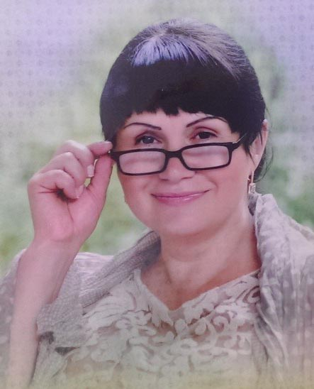
Гордій
Наталя Володимирівна
вчитель зарубіжної літератури
Тернопільської загальноосвітньої школи
І-ІІІ ступенів №16 ім. Володимира Левицького

Slide 2
Тема досвіду
«Формування національної самоідентифікації школярів на уроках зарубіжної літератури шляхом використання інноваційних технологій»
Педагогічне кредо:
“Щоб мати право вчити інших, потрібно вчитися самому”.

Slide 3
Життєве кредо:
«… Важливо, щоб ти був готовий померти за свою країну, а ще важливіше, щоб ти був готовий прожити життя заради неї.»
(Т.Рузвельт)
Завдання, які ставлю перед собою:
- формування в учнів національної свідомості і відповідальності за долю України;
- виховання любові до рідної землі, її історії;
- виховання громадянського обов’язку перед країною, суспільством;
- виховання бережливого ставлення до національного багатства країни, мови, культури, традицій;
- на прикладі класичних образів зарубіжної літератури формувати в учнів риси свідомого українця-патріота.

Slide 4
Модель учня-патріота
Патріот – той, хто любить свою батьківщину, відданий своєму народові, готовий для них на жертви й подвиги (Академічний тлумачний словник української мови).
1) прагне постійно прилучатись до здобутків зарубіжної літератури та культури,розвивати творчу особистість; формувати гуманістичний світогляд, високу мораль,естетичні смаки громадянина – патріота,який усвідомлює свою приналежність до світової спільноти;
2) вивчає історію нашої країни, рідного краю, знає її глибоке історичне коріння;
3) зможе завжди і скрізь свідомо захищати інтереси своєї вітчизни, свого народу.

Slide 5
http://techerworldlit.at.ua/

Slide 6
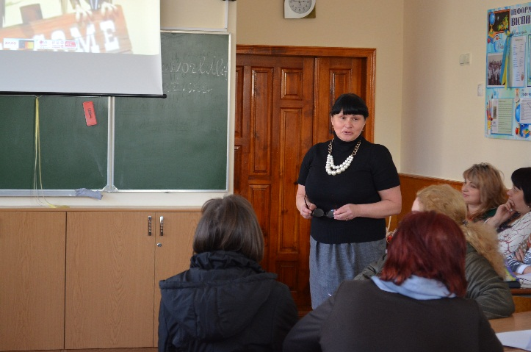
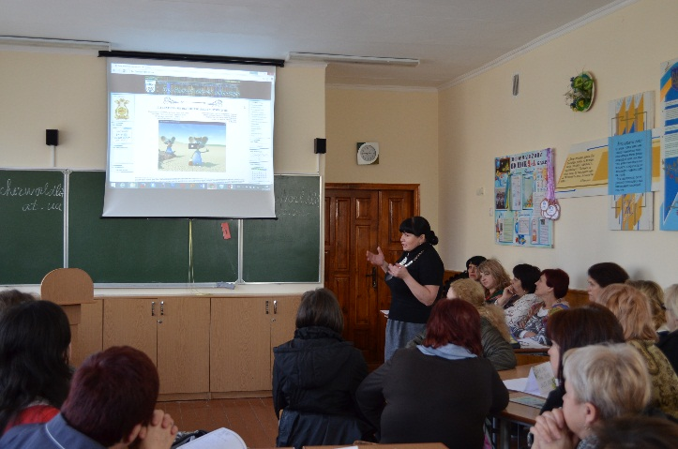
Інноваційні форми роботи на уроках зарубіжної літератури як компонент сучасної філологічної освіти
семінар 26 березня 2015р.
Мета семінару:
розкрити роль інноваційних технологій на уроках зарубіжної літератури;
Популяризувати інноваційні та комп’ютерні технології;
Зацікавити вчителів до діалогу, співпраці, обміну досвідом

Slide 7
Шолом Алейхем «Пісня над піснями»

Slide 8
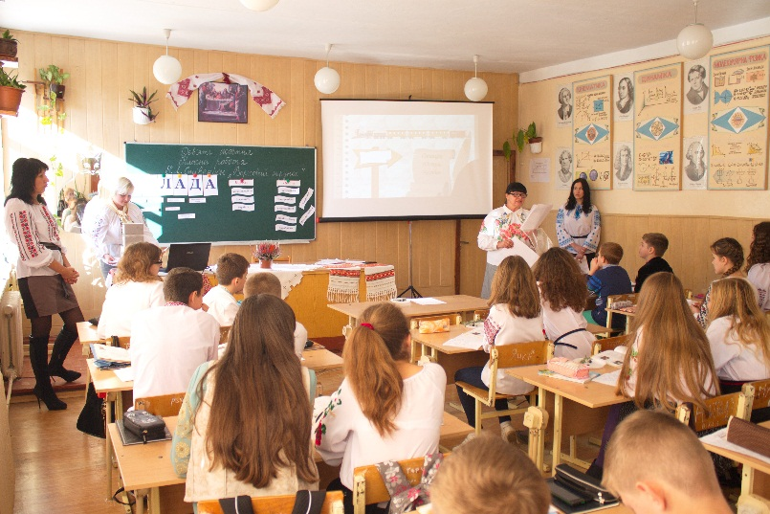
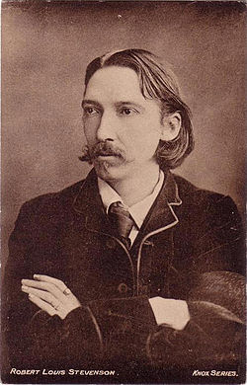
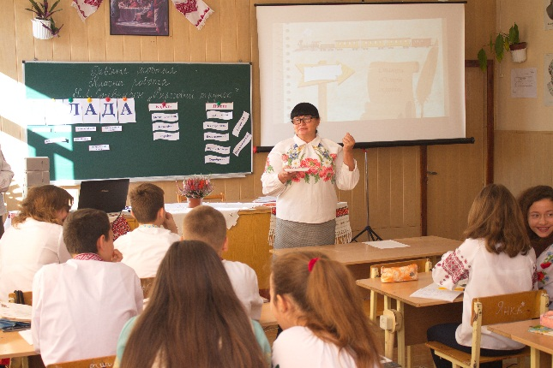
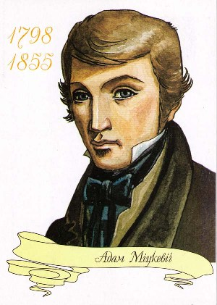
Р.Стівенсон «Вересовий трунок»
Р.Стівенсон
Компоративний аналіз патріотичних балад
А. Міцкевич
Н.Гордій

Slide 9
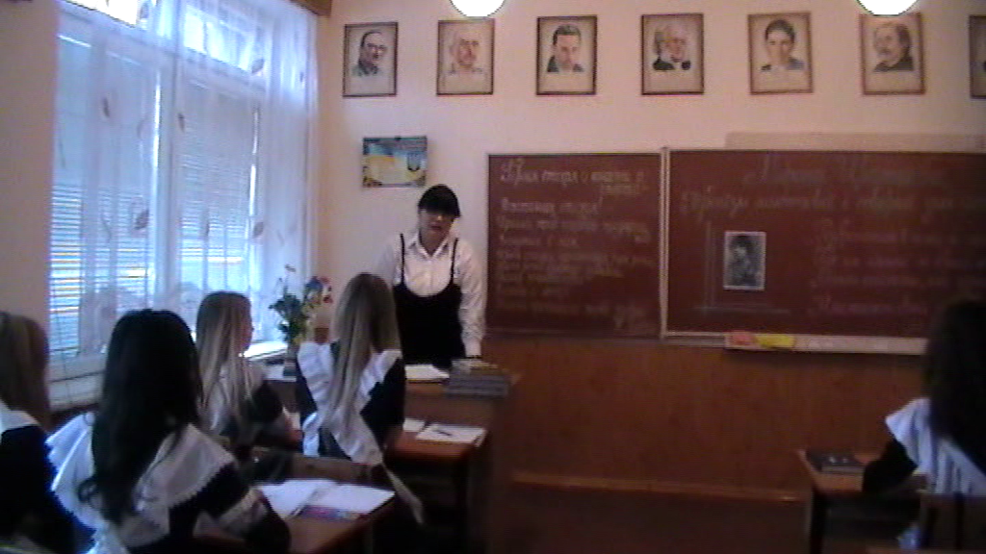
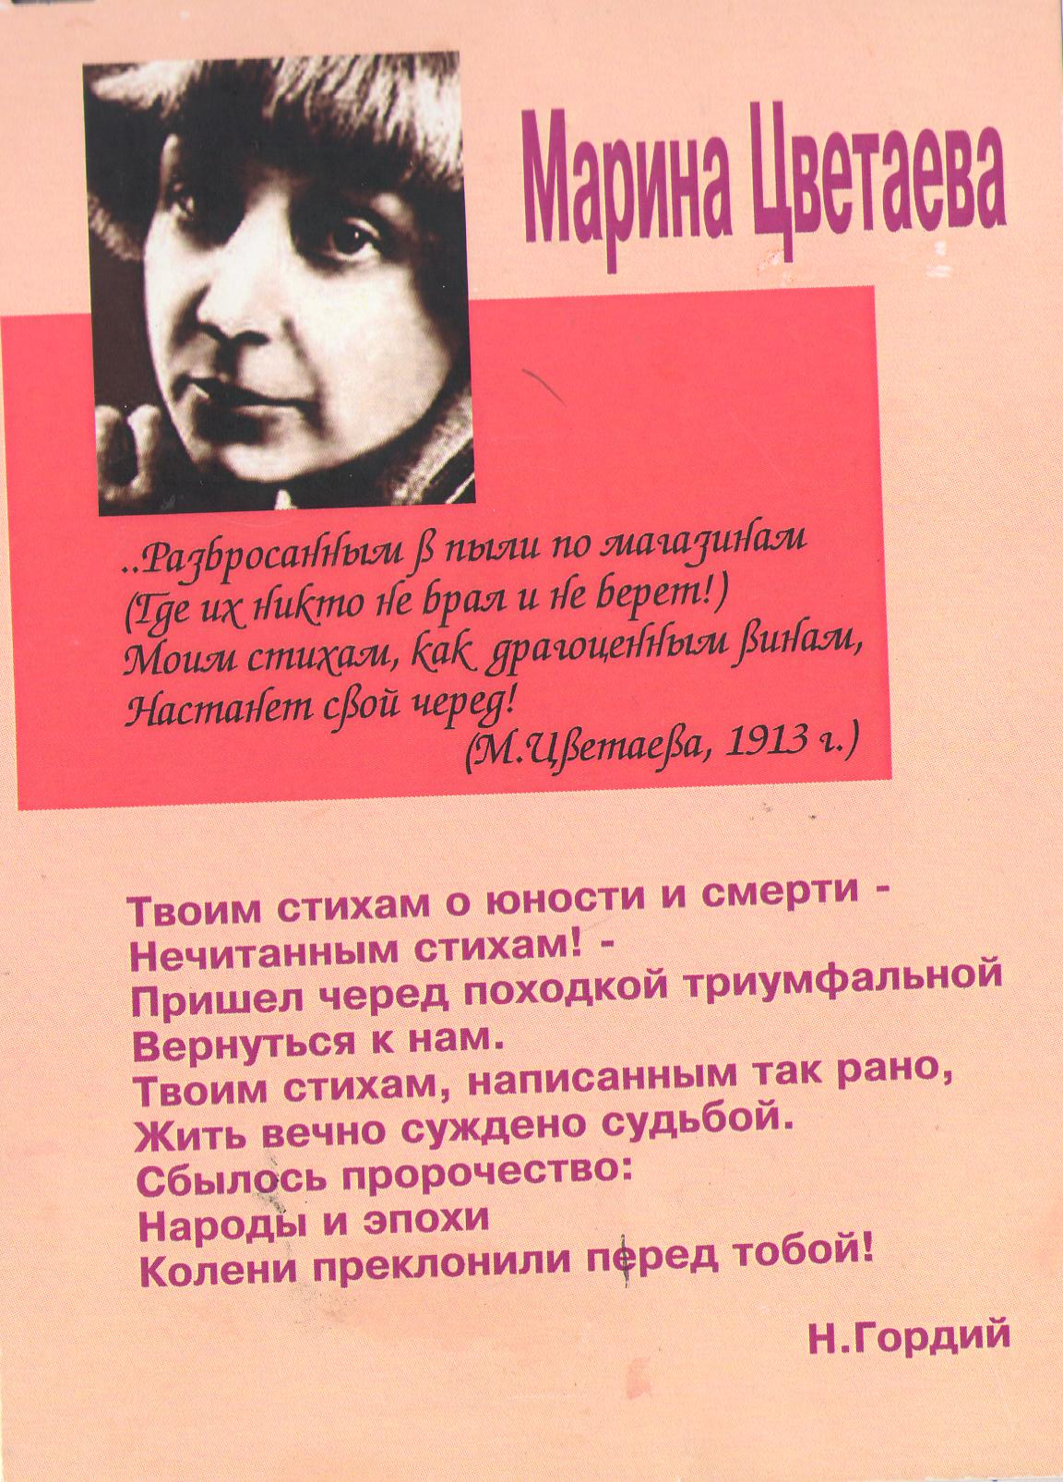
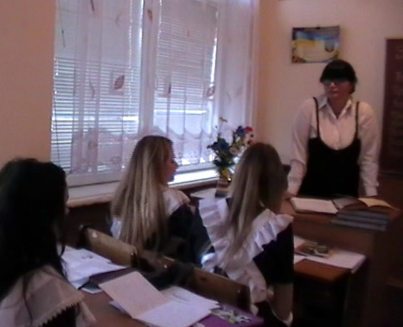
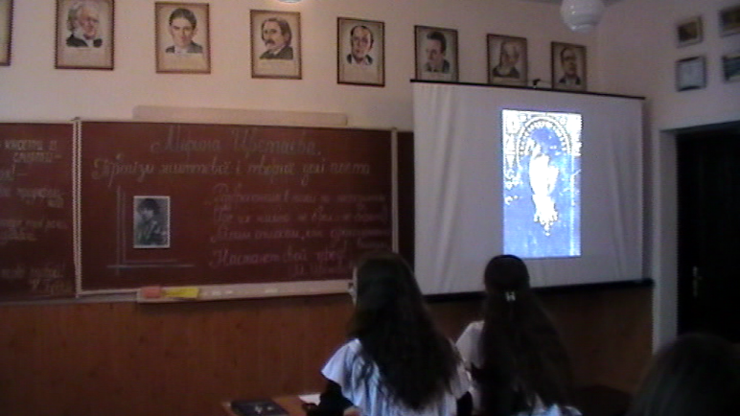
Марина Цветаева . Трагізм життєвої і творчої долі поетеси

Slide 10
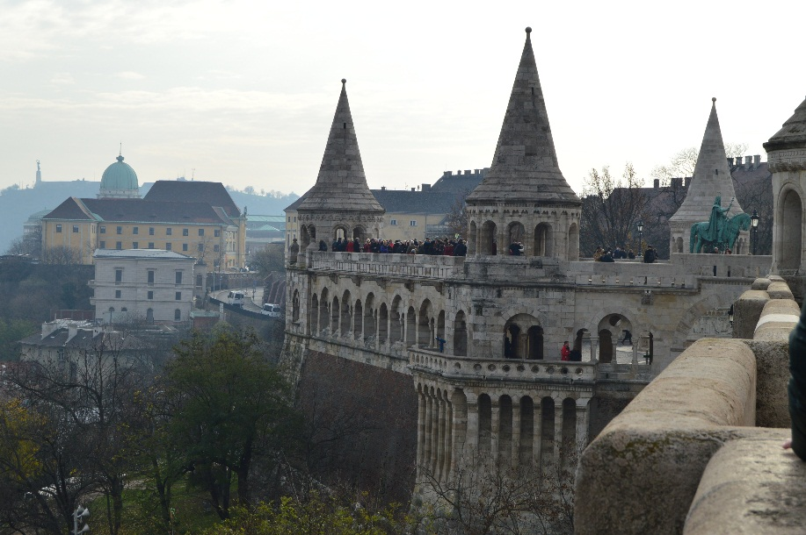
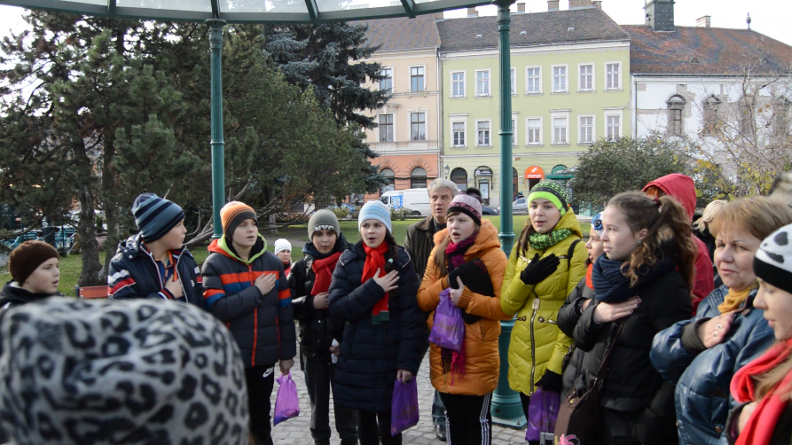
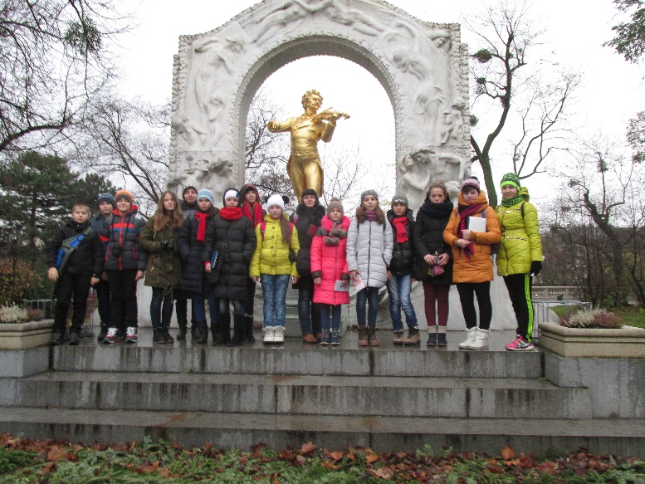
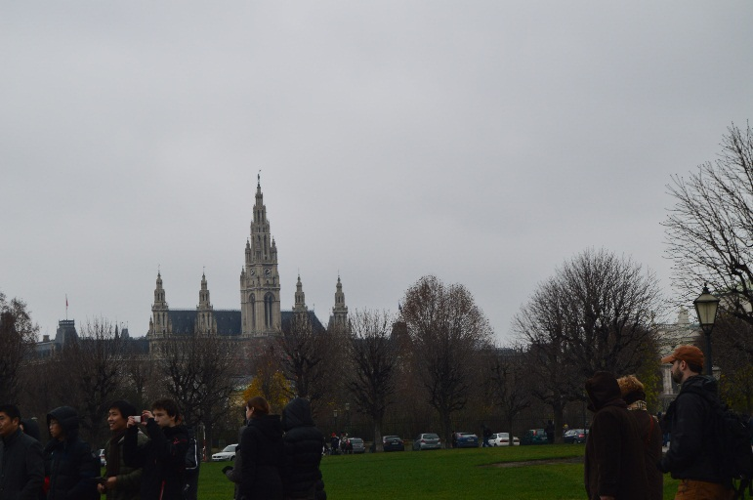
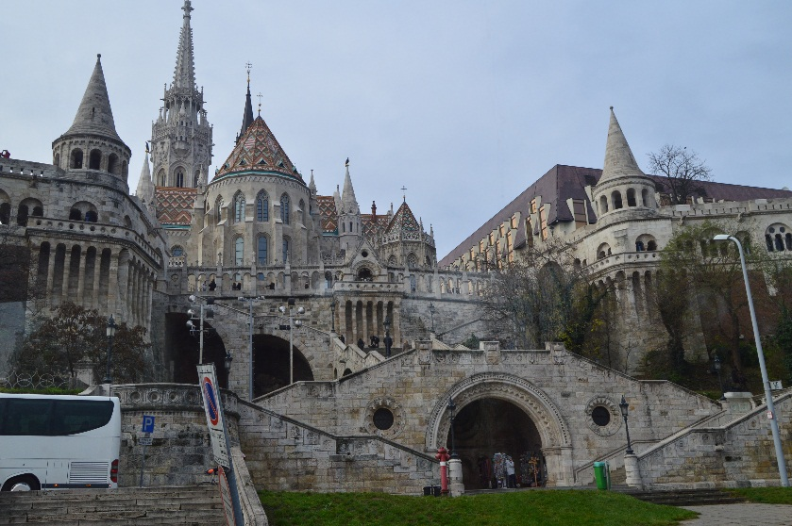
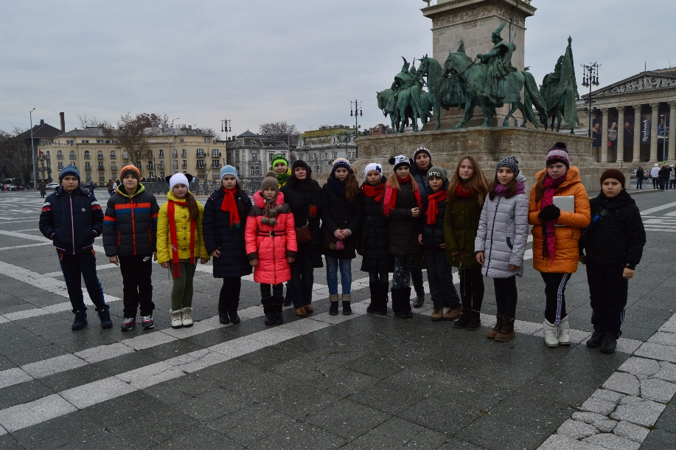
Музейна педагогіка
Будапешт, Відень

Slide 11
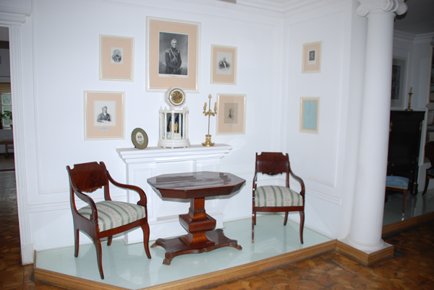
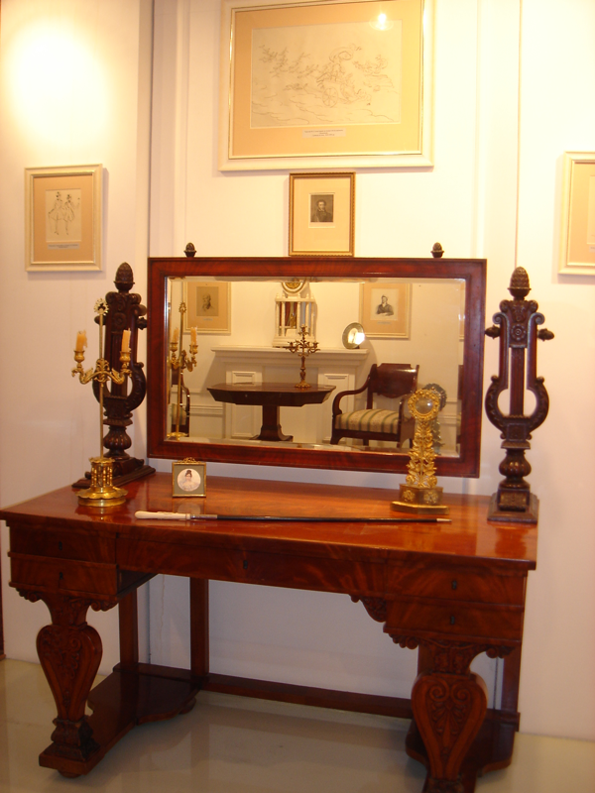
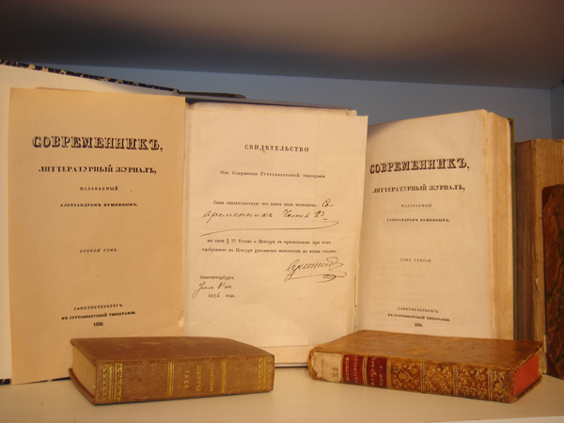
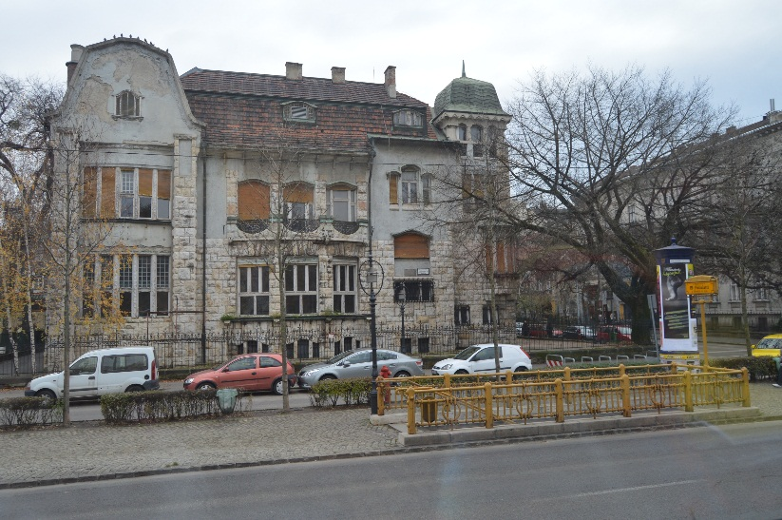
Музейна педагогіка
Київський музей О.С. Пушкіна

Slide 12
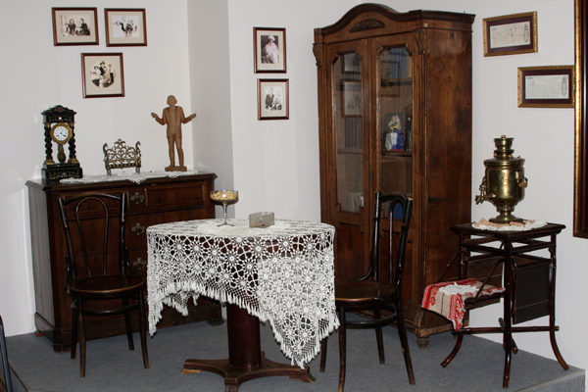
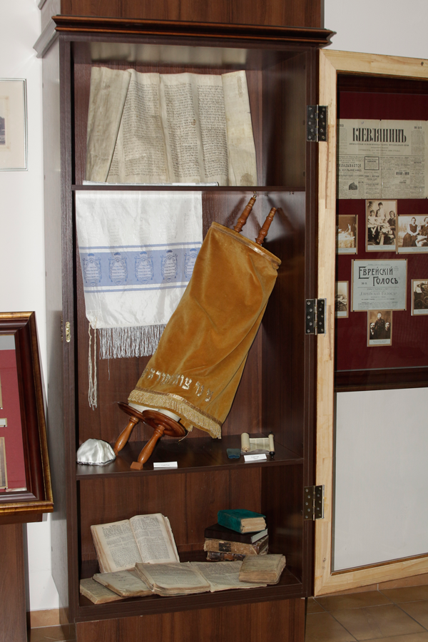
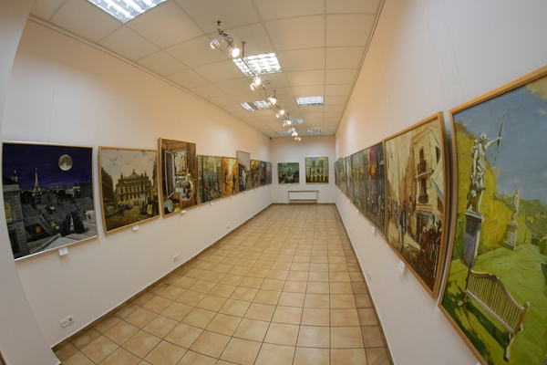
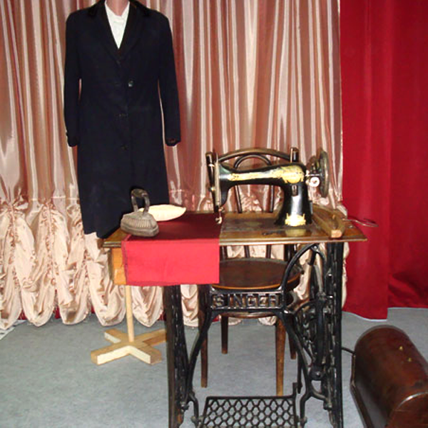
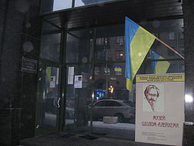
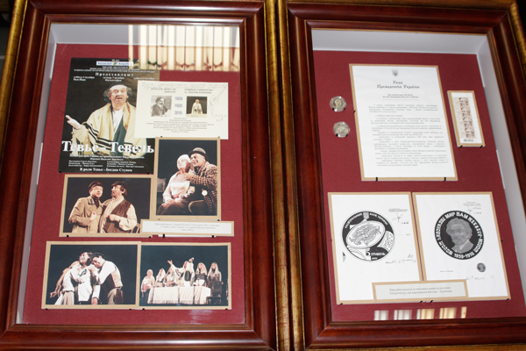
Музейна педагогіка
Музей Шолом Алейхема (м.Київ)

Slide 13
Мультимедійні презентації

Slide 14
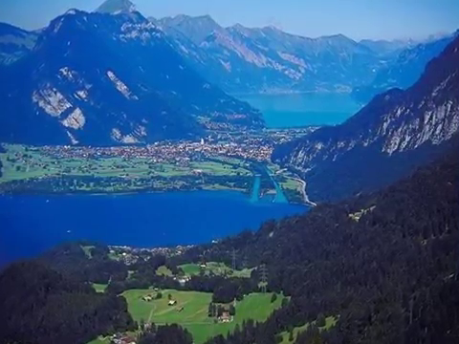
Буктрейлер

Slide 15
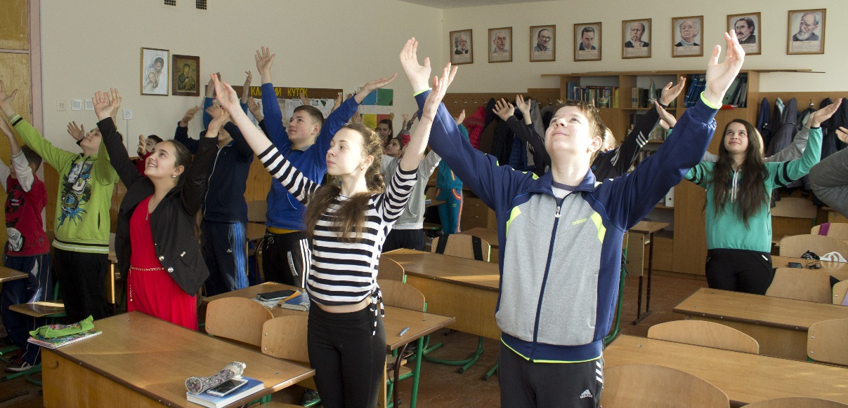
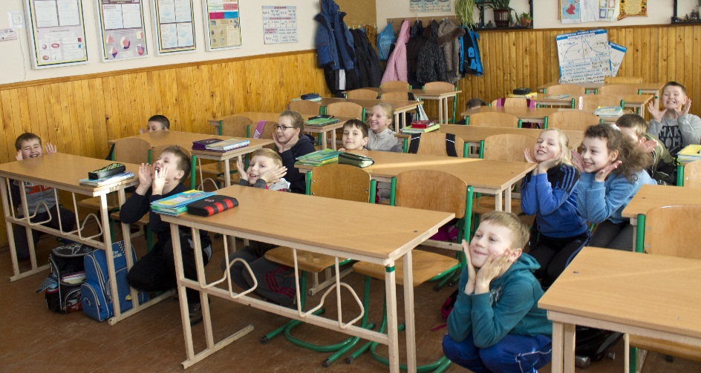
Валеохвилинки
Жителі джунглів
Прокинулись вранці:
Мавпи затіяли танці.
Багіра потягує спинку.
Балу збирає малинку.
Мауглі скаче з вовками.
Сонце встає над горами.
(Р.Кіплінг «Мауглі», 5 клас, автор Н.Гордій)

Slide 16
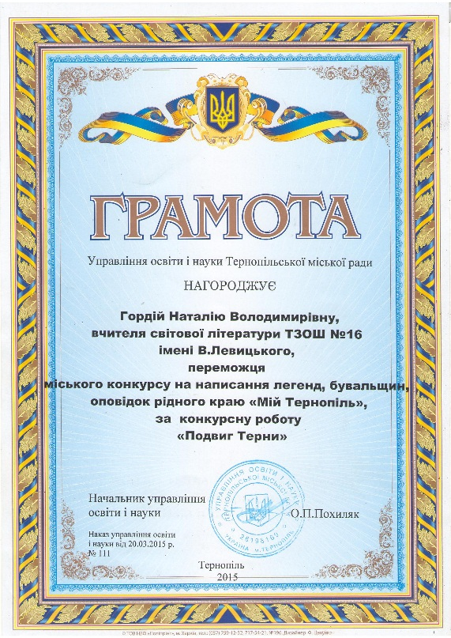
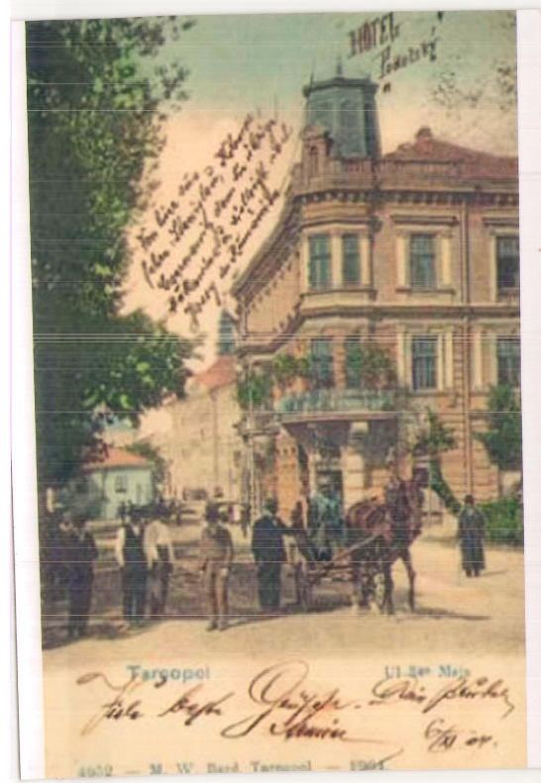
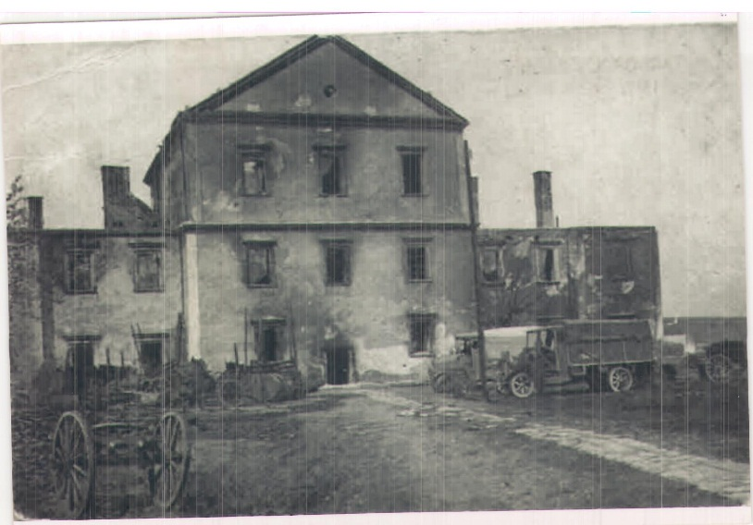
Формування національної самоідентифікації школярів у позакласній роботі

Slide 17
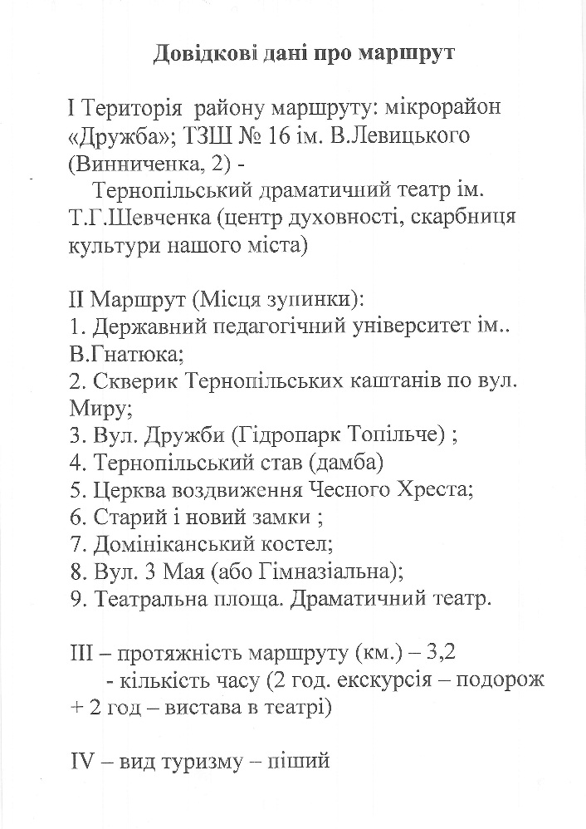
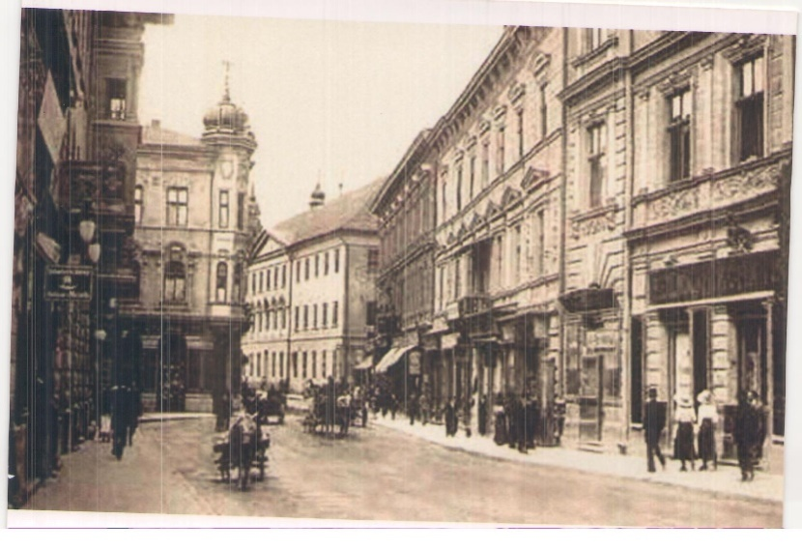
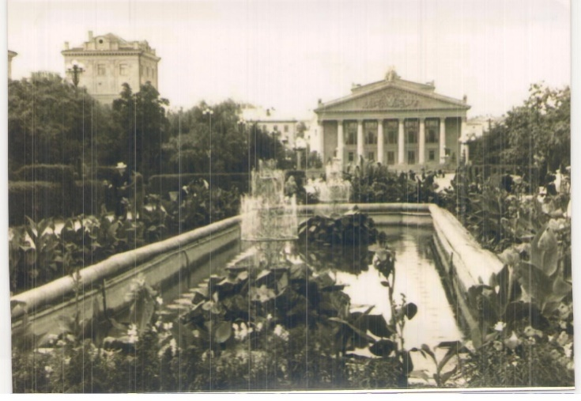
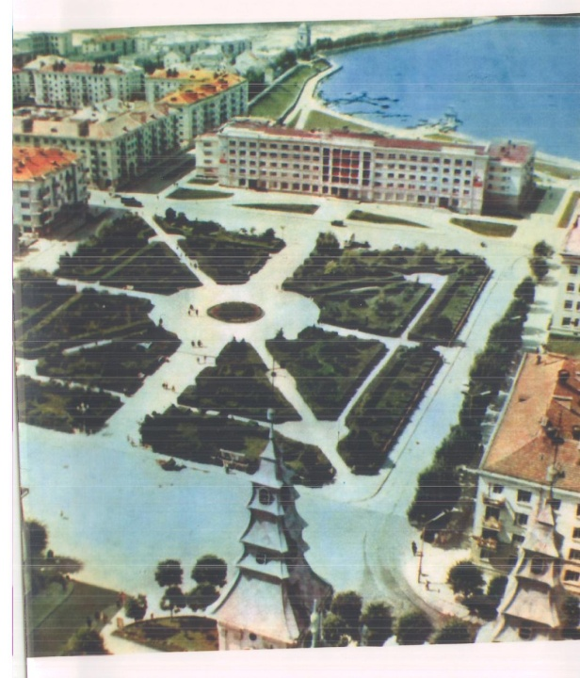
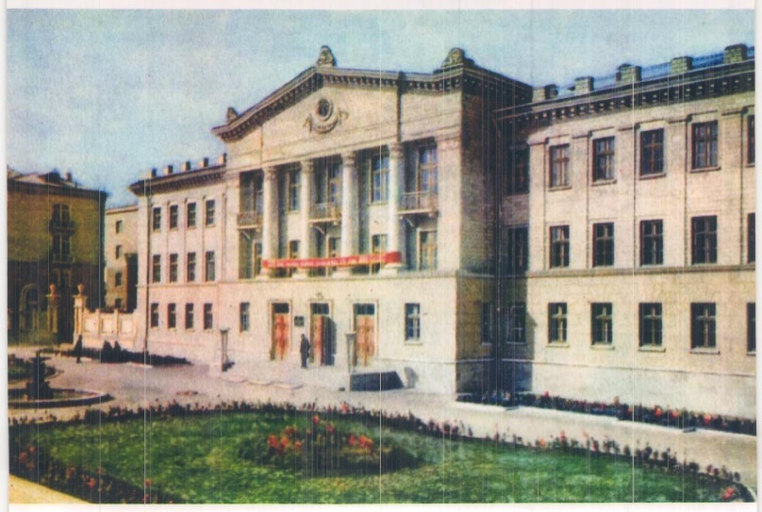
Маршрут пішохідної екскурсії «Моє місто»

Slide 18
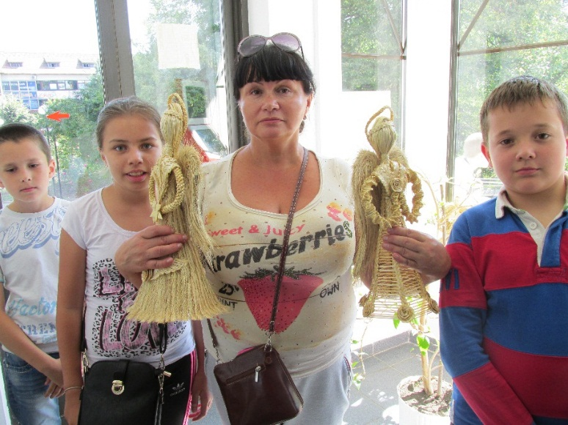

Slide 19
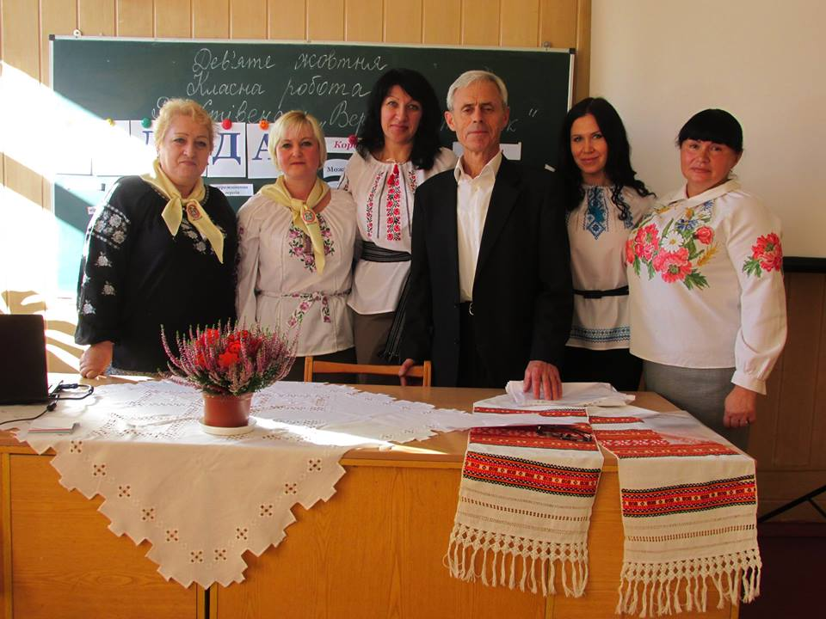
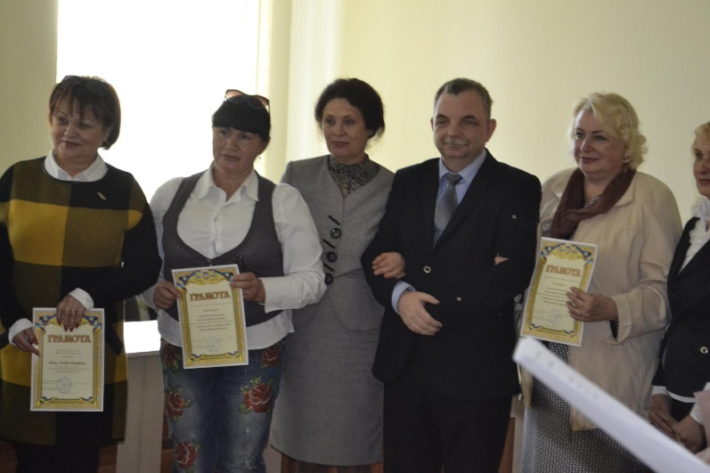
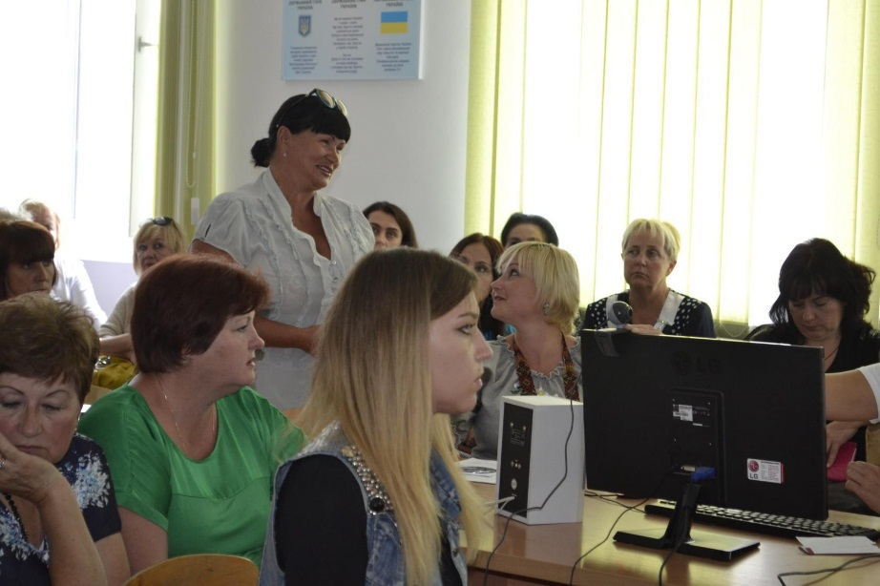
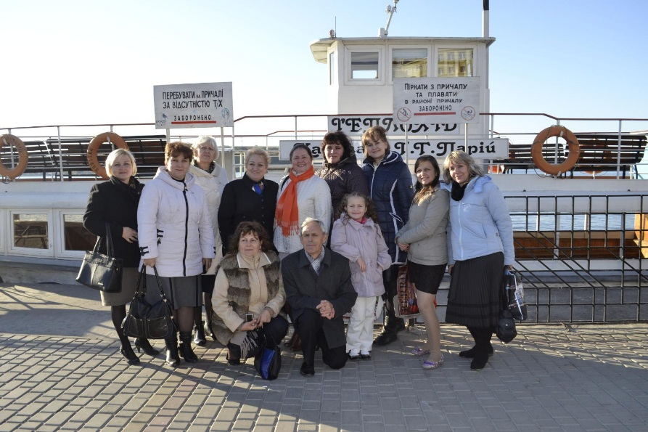
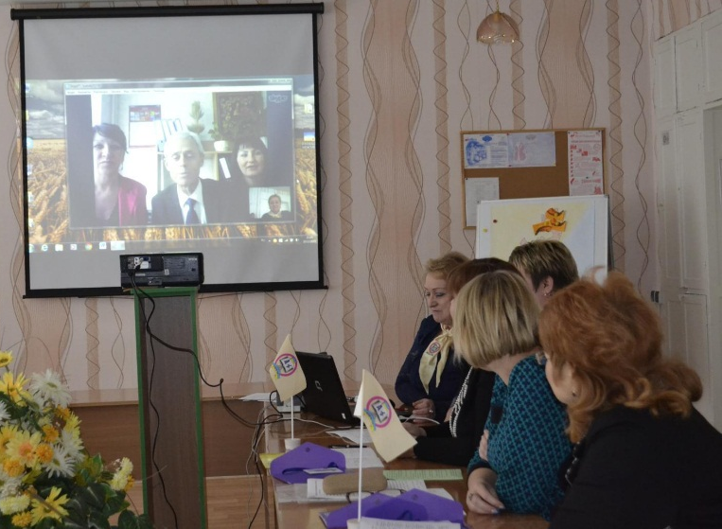
Співпраця з Кривим Рогом
Школа №114, 3-разовий переможець Всеукраїнського конкурсу «Школа майбутнього»

Slide 20
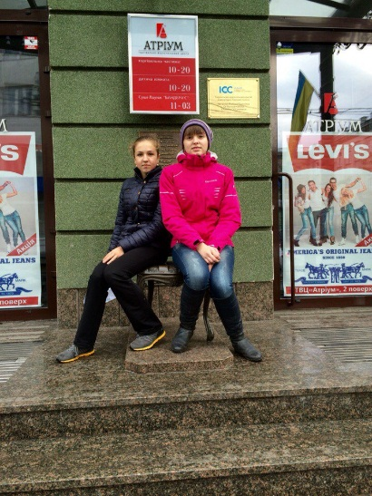
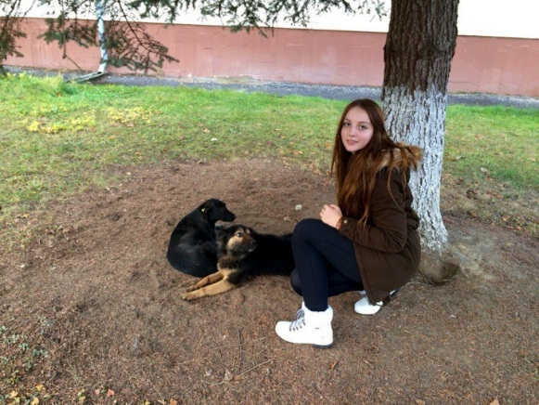
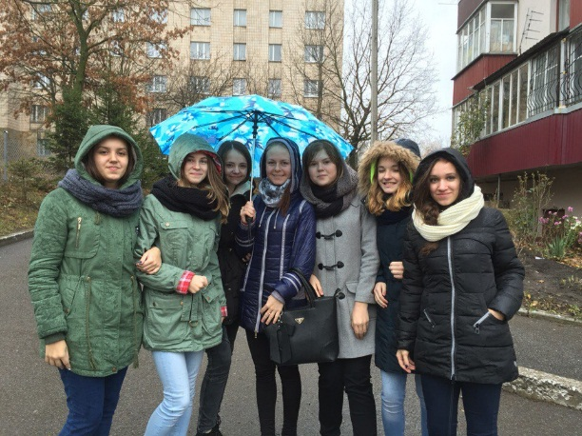
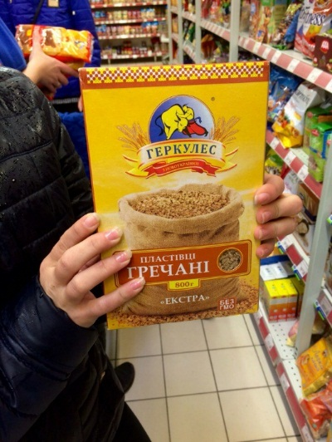
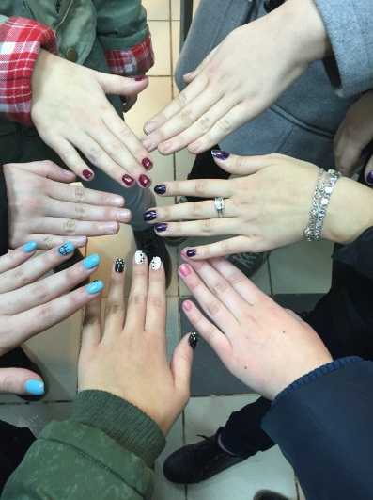
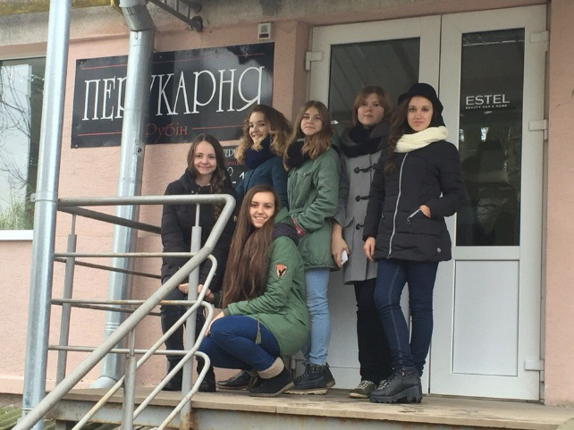
Моя гордість
Фотоквести

Slide 21
Мої нагороди
Найбільша нагорода: мене люблять діти, а я люблю своїх учнів

